Slide 1
Frekvenciaváltós aszinkronmotorok vizsgálata
Motor modell
Készítette: Rácz Benedek György M.Sc DT1
Konzulens Dr. Számel László

Slide 2
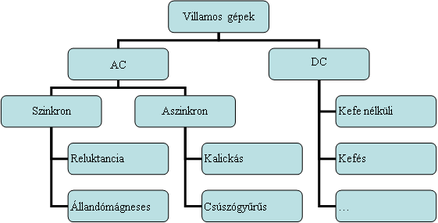
Villamos gépek

Slide 3
Aszinkron gépek
Robosztus
Olcsó
Kis energiasűrűség
Vezérlés
Igénytelen: egyszerű
Jó dinamikájú, pontos: bonyolult
Legközelebbi alternatívája a reluktanciagép

Slide 4
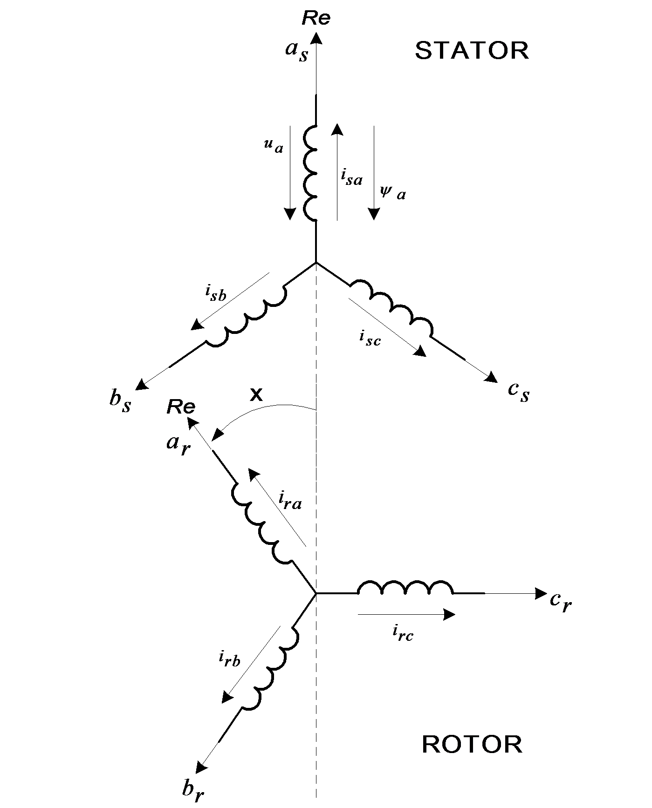
Gépmodell - Közös koordinátarendszerben

Slide 5
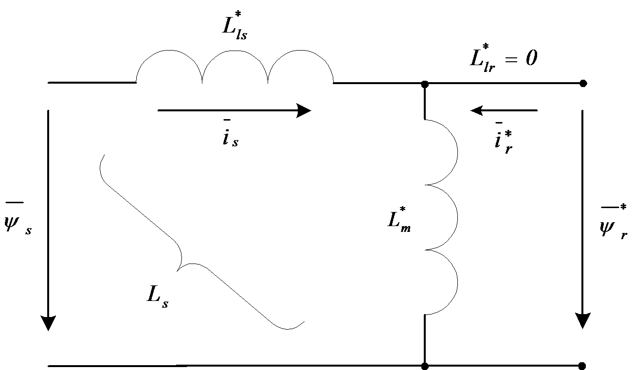
Eliminált szórt rotorinduktivitás

Slide 6
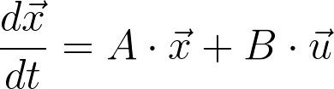
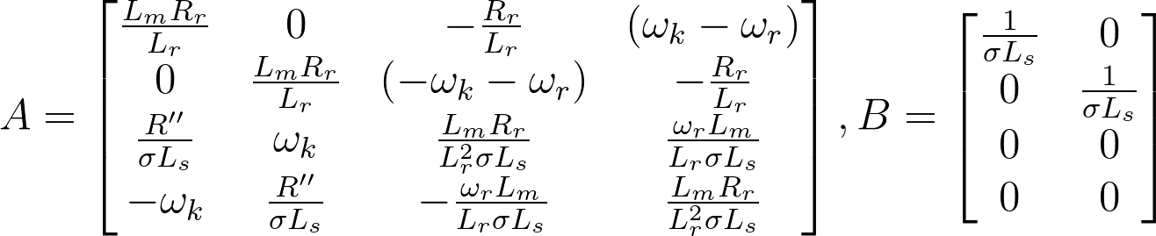
Állapotváltozós leírás

Slide 7
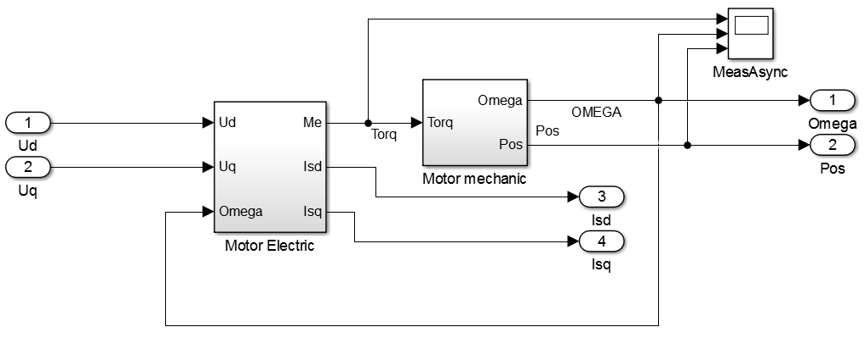
Matlab szimuláció – áttekintés

Slide 8
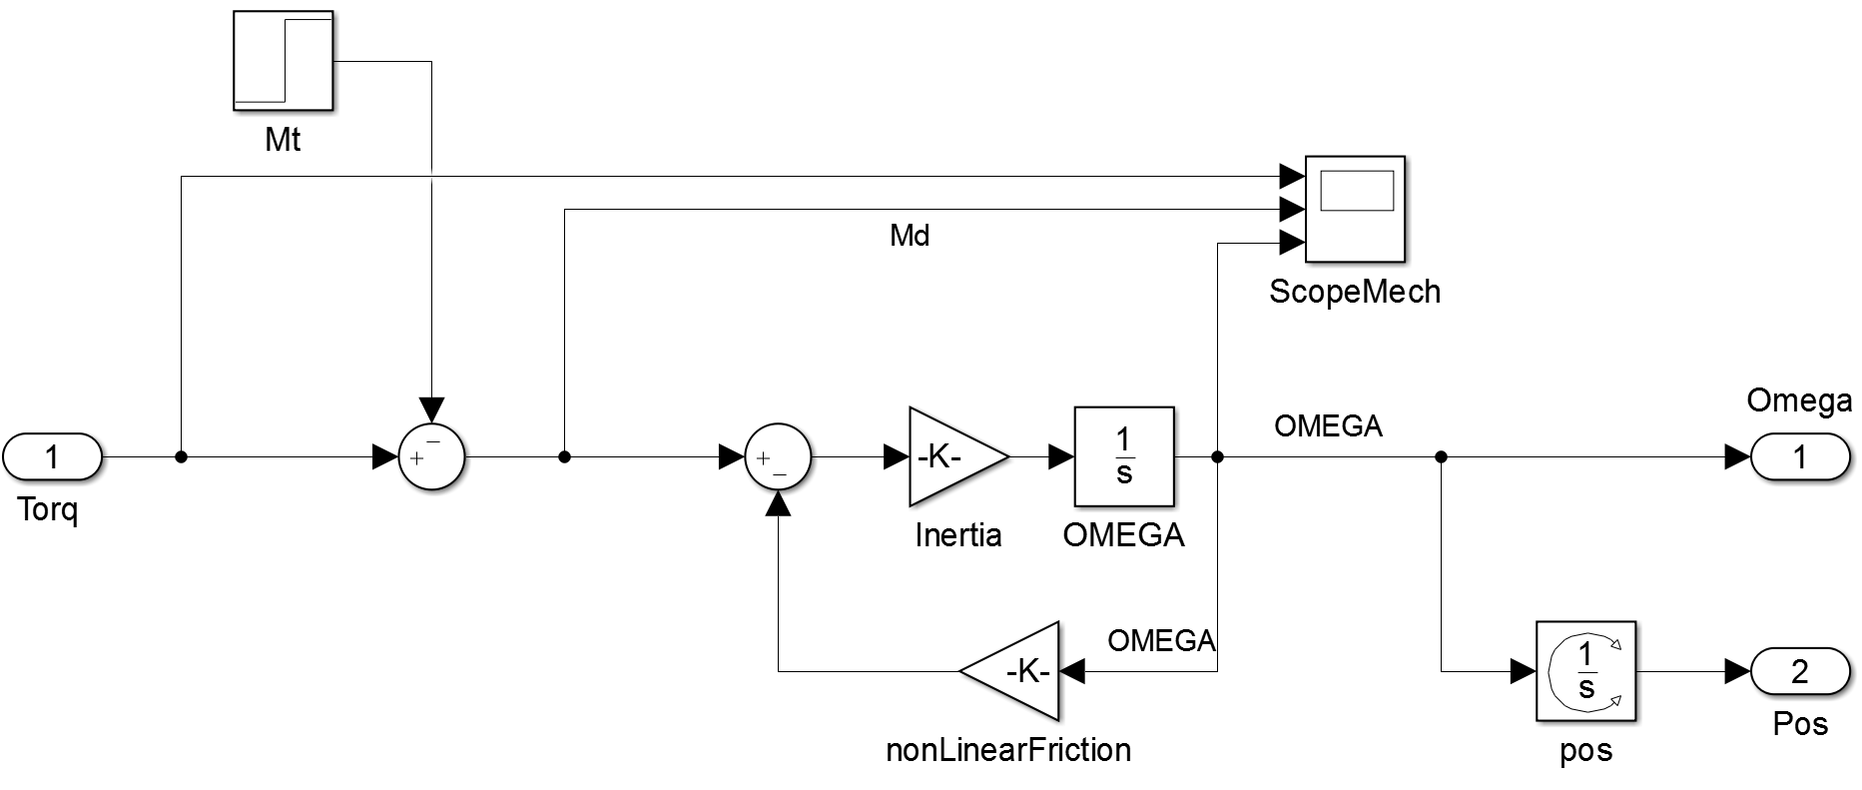
Matlab szimuláció – mechanikai modell

Slide 9
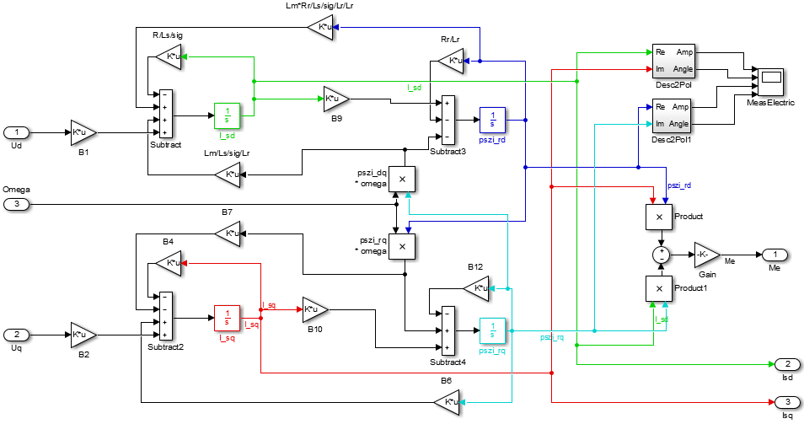
Matlab szimuláció – elektromágneses modell

Slide 10
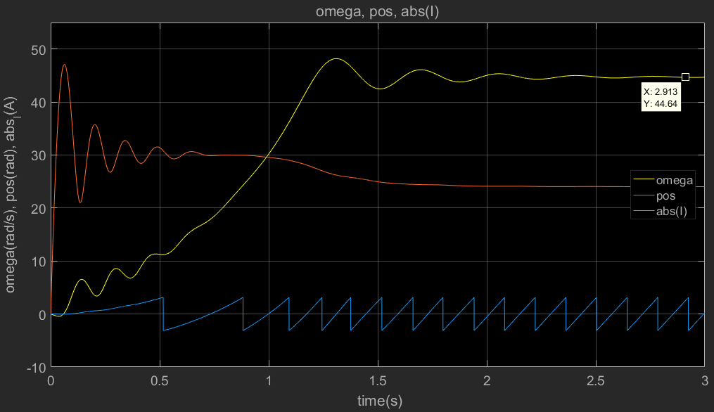
Indítás

Slide 11
Élesztés, tesztek
Speciális esetekben egyszerűsödik a modell
DC
AC – szinkron rotor
AC – álló rotor
Energiamérleg
Modellek
x = A\(-B*u) (Állapotváltozós leírásból)
Állandósultállapot béli helyettesítő kapcsolás
Szimuláció konstans gerjesztéssel

Slide 12
Vezérlési stratégiák
Állandó frekvenciájú hálózati táplálás
PWM
V/F vezérlés
Állandó rotorfluxus

Slide 13
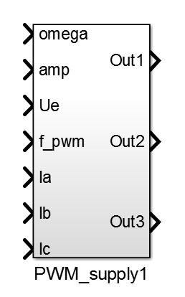
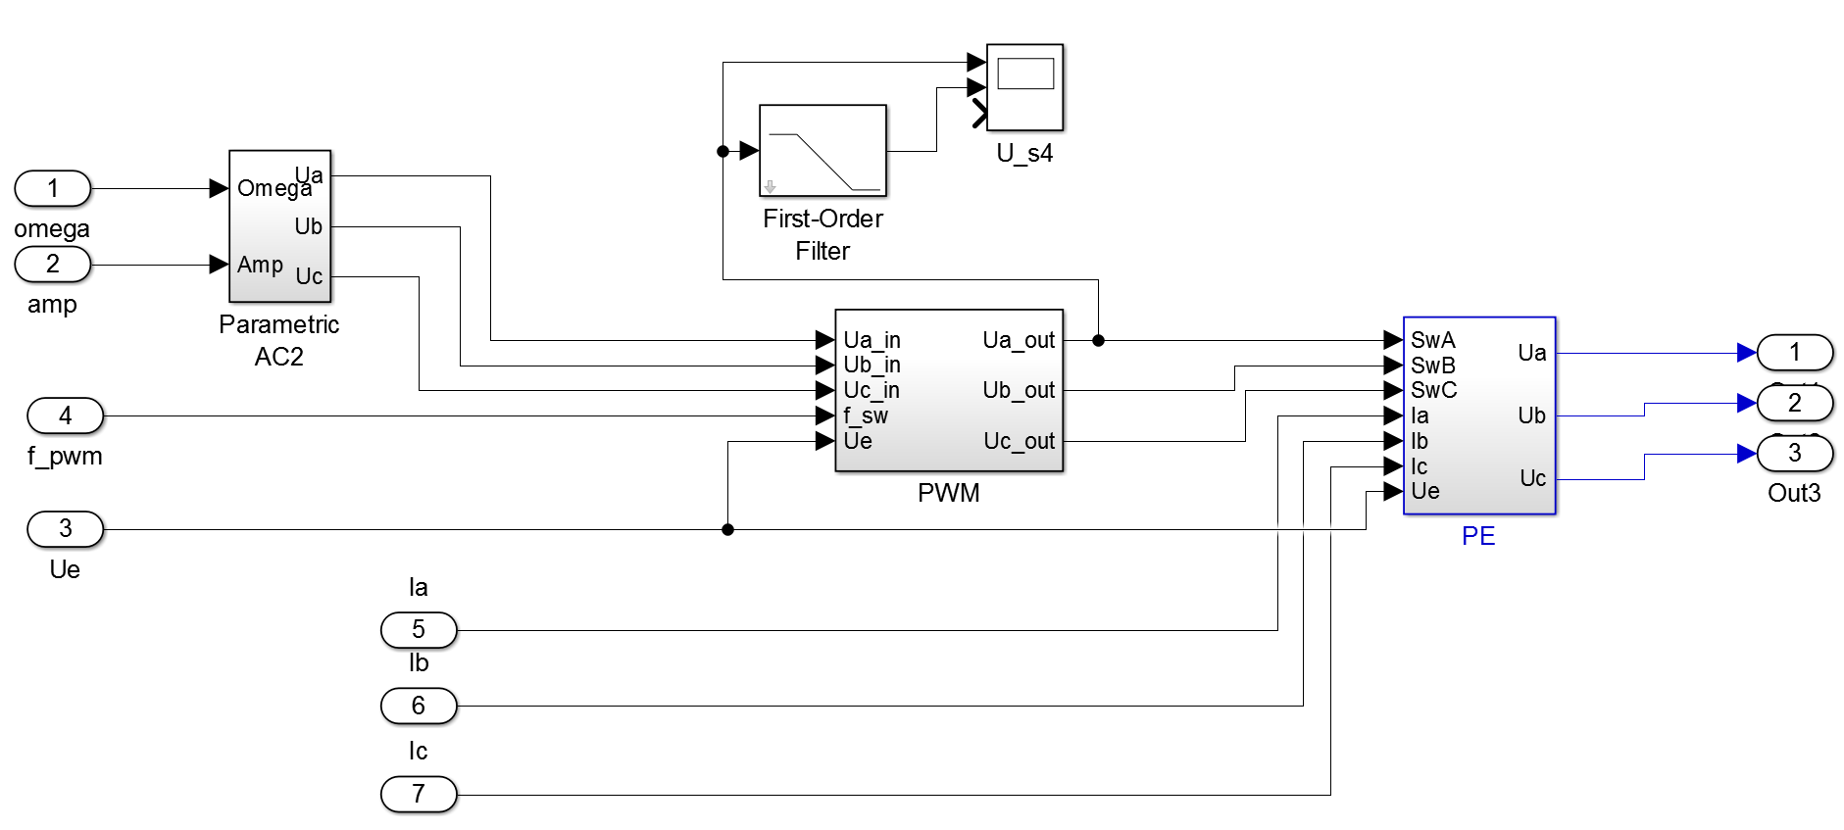
PWM - I

Slide 14
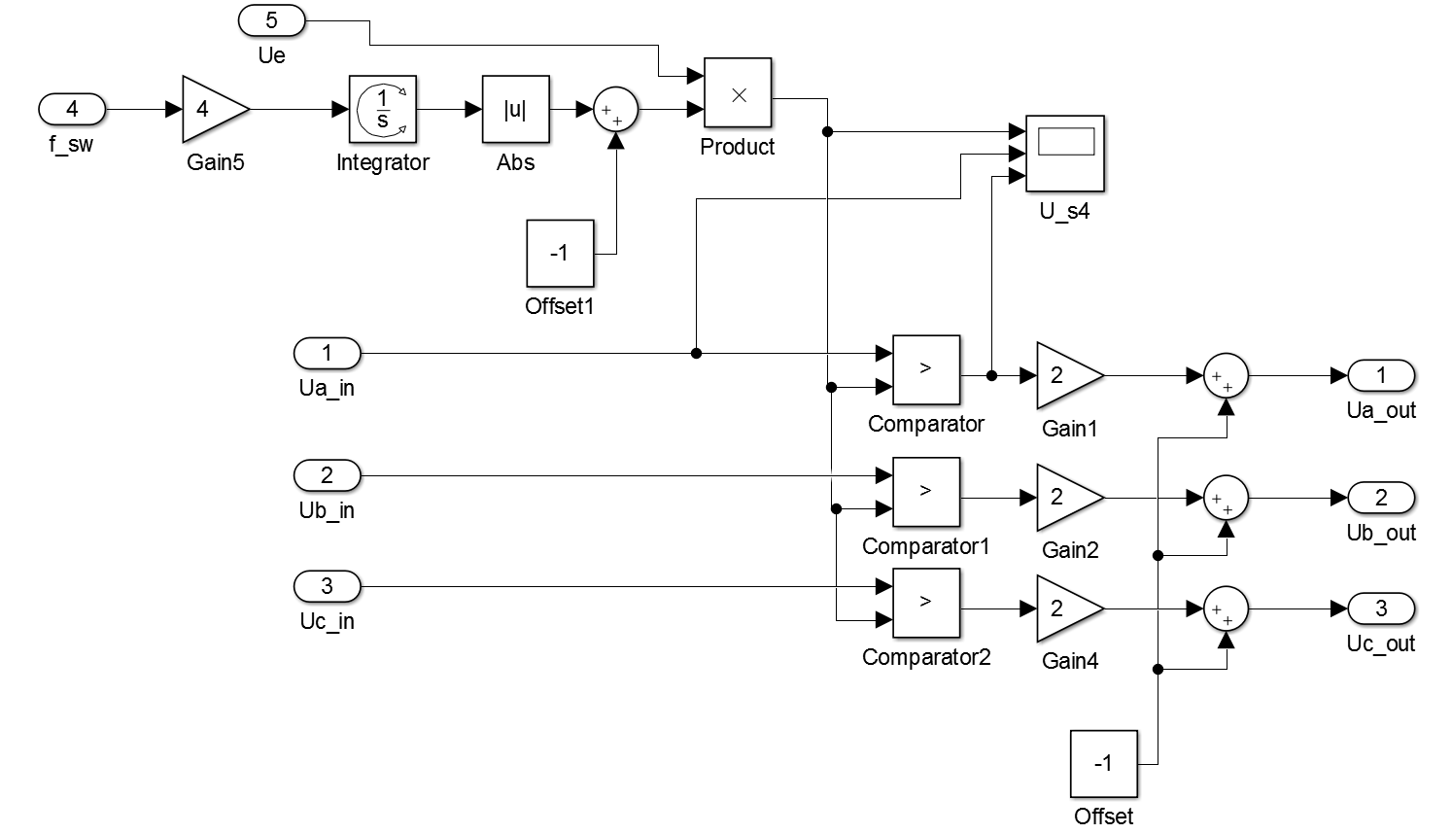
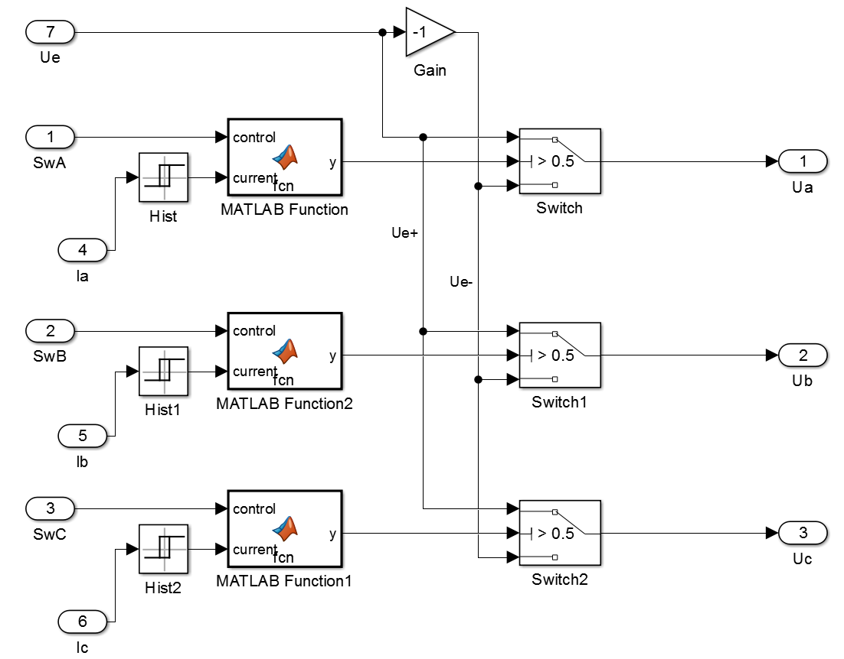
PWM - II

Slide 15
Köszönöm a figyelmet

